Slide 1
Do it! C언어 입문
20164389 멀티미디어공학과 박병주
김상엽 지음 [이지스 퍼블리싱]

Slide 2

목차
10장 : 시프트 연산자와 비트 연산자
11장 : 지역변수와 전역변수

Slide 3
시프트 연산자와 비트 연산자

Slide 4
시프트 연산자
시프트 연산자
시프트 연산자의 기능
시프트 연산자(<<,>>)는 변수의 값을 지정한 비트 수만큼 왼쪽 또는 오른쪽으로 비트를 이동 시키는 기능을 함
data = data <<2;
0
0
0
1
1
0
1
0
0
0
0
1
1
0
1
0
0
0

Slide 5
시프트 연산자
시프트 연산자
시프트 연산자의 특성
* 2
/ 2
10진수 | 16 | 8 | 4 | 2 | 1
2진수 | 0001 0000 | 0000 1000 | 0000 0100 | 0000 0010 | 0000 0001

Slide 6
시프트 연산자
시프트 연산자
시프트 연산자의 주의점
1. 연산자의 우선순위가 낮음
3<<2+5<<3 -> 3<<7<<3
(3<<2)+(5<<3)

Slide 7
시프트 연산자
시프트 연산자
시프트 연산자의 주의점
2. 변수에 부호가 있을 경우
char data = 0x85; (10진수 -123)
data = data >> 3;
1
0
0
0
0
1
0
1
1
1
1
1
0
0
0
0
1
0
1

Slide 8
비트 연산자
비트 연산자
비트연산자란?
비트 단위로 AND, OR, NOT, XOR 연산을 수행함
A | B | AND(&) | OR(|) | XOR(^) | NOT(~)
0 | 0 | 0 | 0 | 0 | 1
0 | 1 | 0 | 1 | 1
1 | 0 | 0 | 1 | 1 | 0
1 | 1 | 1 | 1 | 0

Slide 9
비트 연산자
비트 연산자
AND(&) : A, B 값이 둘다 1이 되어야 1
AND( | ) : A, B 값이 0이여야지 0
XOR(^) : A, B 값이 같으면 0 다르면 1
NOT(~) : 비트를 반전 시키는 연산 1 이면 0, 0이면 1

Slide 10
비트 연산자
비트 연산자
AND
OR
XOR
NOT
0000 1111 (0x0F)
0011 1100 (0x3C)
0000 1100 (0x0C)
0000 1111 (0x0F)
0011 1100 (0x3C)
0011 1111 (0x3F)
0000 1111 (0x0F)
0011 1100 (0x3C)
0011 0011 (0x33)
0000 1111 (0x0F)
1111 0000 (0xF0)
|
~
&
^

Slide 11
지역변수와 전역변수

Slide 12
지역변수와 전역변수
지역변수
지역변수 : 함수 안에 선언한 변수나 매개변수
함수와 같은 수명이 동일함
지역 변수는 스스로 초기화 되지 않음

Slide 13
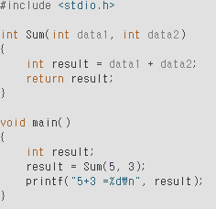

지역변수와 전역변수
지역변수

Slide 14
지역변수와 전역변수
전역변수
전역변수 : 함수 밖에 선언한 변수
프로그램이 시작할 때 만들어졌다가 프로그램이 종료될 때 함께 사라짐
프로그램과 수명이 동일함
전역 변수는 프로그램 전체 영역에서 사용 가능함
동일한 이름의 전역 변수를 프로그램 내에서 다시 선언하면 문제가 발생함

Slide 15
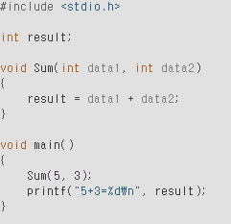
지역변수와 전역변수
전역변수

Slide 16
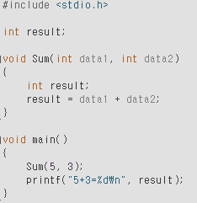

지역변수와 전역변수
지역변수와 전역변수
지역변수와 전역변수의 이름이 같다면?

Slide 17
지역변수와 전역변수
extern 키워드
전체 프로젝트
Sum.c
Main.c
int result = 0;
void Sum(int data1, int data2)
{
result = data1 + data2;
}
#include <stdio.h>
void Sum(int data1, int data2)
void main()
{
Sum(5,3);
printf(“5+3=%d\n”, result);
}

Slide 18
지역변수와 전역변수
extern 키워드
전체 프로젝트
Sum.c
Main.c
int result = 0;
void Sum(int data1, int data2)
{
result = data1 + data2;
}
#include <stdio.h>
void Sum(int data1, int data2)
exturn int result;
void main()
{
Sum(5,3);
printf(“5+3=%d\n”, result);
}

Slide 19
지역변수와 전역변수
static 키워드
전체 프로젝트
A.c
B.c
int g_data1 = 0;
static int g_data2 = 0;
static int g_data3 = 0;
...
int g_data1;
int g_data2;
extern int g_data3;
...

Slide 20
지역변수와 전역변수
const 키워드
변수를 상수처럼 쓰고 싶을때는 const 키워드를 사용함
double GetArea(const double pi, double radius, int limit)
{
double result;
pi = 3.14;
result = pi * radius * radius;
return result;
}

Slide 21
감사합니다.
The End.

